Slide 1










REVIEW JURNAL INTERNASIONAL TENTANG PEMBELAJARAN BERDIFERENSIASI PADA PEMBELAJARAN MATEMATIKA
kelompok 1
Pembelajaran yang berpusat pada peserta didik

Slide 2




Anggota Grup
Sibran Mulasi
2106103020047
Ayu Sururi Mardiah
2106103020072

Slide 3

Identitas Jurnal
Judul Artikel | Assessing the impact of differentiated instruction on mathematics achievement and attitudes of secondary school learners (Menilai Dampak Pembelajaran Berdiferensiasi terhadap Prestasi dan Sikap Siswa Sekolah Menengah pada Pembelajaran Matematika)
Jurnal (Nama, Vol, Edisi, Hal): | South African Journal of Education, 43(1), 1-10
Tahun | 2023
Nama dan Instansi Penulis | Ayten Pinar Bal, Mathematics and Science Education Department, Faculty of Education, Cukurova University, Adana, Turkey

Slide 4




RIngkasan Jurnal
latar belakang
rumusan masalah atau tujuan penelitian
metode penelitian
temuan penelitiam
simpulan dan saran

Slide 5



Latar Belakang
Meskipun pembelajaran berdiferensiasi telah ditetapkan dalam kurikulum matematika di Turki, namun prestasi siswa Turki dalam matematika pada tes internasional seperti PISA masih relatif rendah. Hal ini mengindikasikan perlunya evaluasi lebih lanjut mengenai efektivitas pembelajaran berdiferensiasi dalam meningkatkan prestasi dan sikap siswa terhadap matematika. Penelitian ini berfokus pada menilai dampak pembelajaran berdiferensiasi terhadap prestasi matematika dan sikap siswa sekolah menengah di Turki.

Slide 6





Tujuan Penelitian
Penelitian ini memiliki tiga tujuan utama, yaitu: (1) menentukan apakah terdapat perbedaan yang signifikan dalam skor tes prestasi matematika antara siswa yang menerima pembelajaran berdiferensiasi dan siswa yang menerima pembelajaran tradisional, (2) menentukan apakah terdapat perbedaan yang signifikan dalam skor sikap matematika antara kedua kelompok siswa tersebut, dan (3) mengetahui pendapat siswa tentang pembelajaran berdiferensiasi dalam konteks Turki.

Slide 7
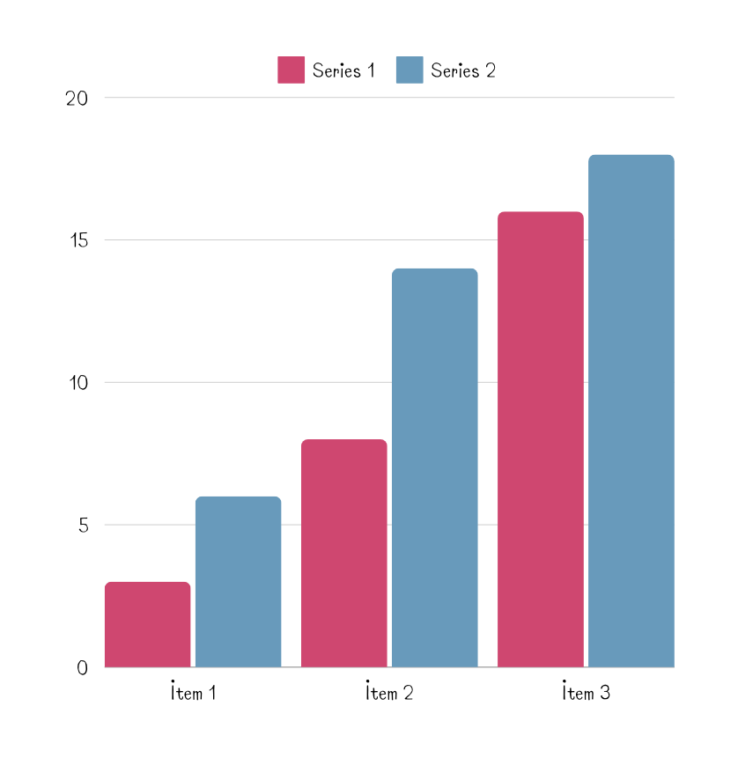
Metode penelitian
Penelitian ini menggunakan desain metode campuran dengan melibatkan kelompok eksperimen dan dua kelompok kontrol. Kelompok eksperimen menerima Pembelajaran berdiferensiasi dengan strategi pengajaran berjenjang, sementara kelompok kontrol menerima pembelajaran tradisional. Data dikumpulkan melalui Tes Prestasi Matematika, Skala Sikap Matematika, dan wawancara semi-terstruktur dengan siswa di kelompok eksperimen.

Slide 8


Temuan Penelitian
Hasil penelitian menunjukkan bahwa pembelajaran berdiferensiasi dapat meningkatkan prestasi matematika siswa secara signifikan, tetapi tidak berpengaruh pada sikap mereka terhadap matematika. Siswa dalam kelompok eksperimen umumnya memiliki pandangan positif tentang pembelajaran berdiferensiasi. Mereka menyatakan bahwa pembelajaran berdiferensiasi membuat mereka lebih termotivasi dan terlibat dalam pembelajaran, serta membantu mereka memahami konsep matematika dengan lebih baik. Namun, penelitian ini tidak menemukan perubahan sikap yang signifikan terhadap matematika pada siswa di kelompok eksperimen. Hal ini menunjukkan bahwa peningkatan prestasi matematika tidak selalu diikuti dengan perubahan sikap yang positif terhadap matematika.

Slide 9




Kesimpulan dan saran
Pembelajaran berdiferensiasi merupakan strategi yang efektif untuk meningkatkan prestasi siswa dalam matematika. Guru disarankan untuk menerapkan pembelajaran berdiferensiasi dengan mempertimbangkan kebutuhan belajar, minat, dan gaya belajar siswa. Namun, penting juga untuk memperhatikan faktor-faktor lain yang dapat memengaruhi sikap siswa terhadap matematika, seperti motivasi, kepercayaan diri, dan lingkungan belajar. Penelitian lebih lanjut diperlukan untuk mengeksplorasi dampak pembelajaran berdiferensiasi pada tingkat kelas dan topik matematika lainnya.

Slide 10
Kekuatan Penelitian
Kekuatan Penelitian
Desain penelitian yang kuat: Penelitian ini menggunakan desain metode campuran, yang menggabungkan data kuantitatif dan kualitatif untuk memberikan pemahaman yang komprehensif tentang dampak pembelajaran yang dibedakan.
Fokus pada prestasi matematika: Penelitian ini secara khusus menilai dampak pembelajaran berdiferensiasi pada prestasi matematika siswa, yang merupakan aspek penting dalam pendidikan matematika.
Penggunaan multiple assessment: Data dikumpulkan melalui berbagai instrumen, termasuk tes prestasi matematika, skala sikap matematika, dan wawancara, yang meningkatkan validitas dan reliabilitas temuan.
Relevansi dengan konteks pendidikan: Penelitian ini dilakukan di Turki, di mana pembelajaran berdiferensiasi telah diintegrasikan ke dalam kurikulum matematika. Temuan ini memberikan wawasan berharga tentang penerapan dan efektivitas pembelajaran berdiferensiasi dalam konteks dunia nyata.

Slide 11
Kelemahan Penelitian
Kurangnya detail tentang strategi: Penelitian ini tidak memberikan deskripsi rinci tentang strategi pembelajaran berdiferensiasi yang digunakan dalam intervensi, sehingga sulit untuk direplikasi oleh peneliti atau pendidik lain.
Fokus sempit pada pecahan: Penelitian ini hanya berfokus pada sub-bidang pecahan dalam matematika, sehingga temuannya mungkin tidak berlaku untuk topik matematika lainnya.
Pengaruh guru: Peneliti bertindak sebagai guru dalam kelompok eksperimen, yang dapat menimbulkan bias dan memengaruhi hasil penelitian.
Keterbatasan generalisasi: Meskipun relevan dengan konteks pendidikan yang menekankan pembelajaran berdiferensiasi, temuan penelitian ini perlu diinterpretasikan dengan hati-hati karena dilakukan di Turki yang memiliki konteks pendidikan yang berbeda dengan Indonesia.

Slide 12
Lesson Learned
Pembelajaran berdiferensiasi dapat menjadi strategi yang efektif untuk meningkatkan prestasi siswa, tetapi penerapannya perlu direncanakan dengan matang dan memperhatikan berbagai faktor, termasuk sikap siswa, karakteristik, topik matematika, dan konteks pendidikan

Slide 13




TERIMA KASIH

